Slide 1
Muon 探测器重建方法讨论
孟炜棋 2024.9.2

Slide 2
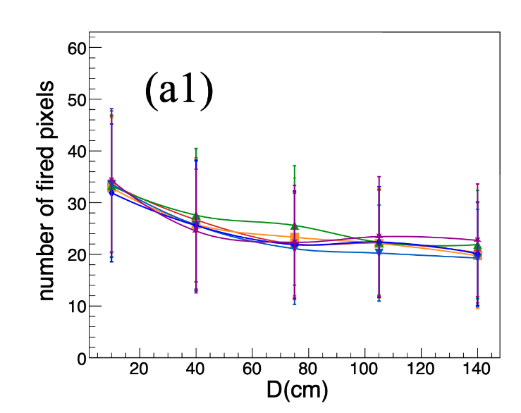
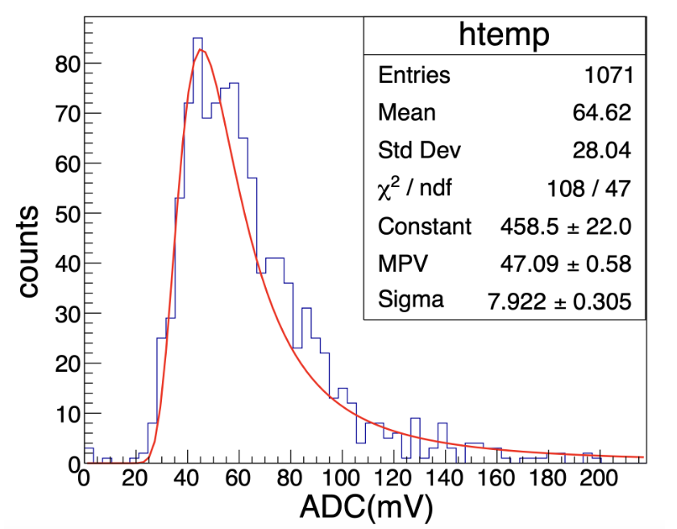
数字化：读取模拟时存好的每个hit信息的id、位置、能量。计算在同一闪烁体中所有hit的能量沉积。
根据击中点与Sipm的距离得到朗道分布的中心值（mean (ADC) = 2 * p. e. * dE / 1.4 MeV），然后产生一个符合朗道分布的随机数（Sigma值取7.922），该随机数即为SiPM输出的电子学信号。
重建：根据超层上的两个电子学信号可以确定一个击中点的横纵坐标，读取所有可能存在的击中点并尝试重建轨迹，轨迹应该符合$μ$在强磁场中的运动。重建出结果后与模拟结果进行对比。

